Slide 1



gttiES
EDUCACIÓN
SECRETARÍA DE EDUCACIÓN PÚBLICA
TECNOLÓGICO NACIONAL DE MEXICO
•ormno ncMXúcico
M mOtiTfSA CCMUUAP*
INSTITUTO TECNOLÓGICO DE FRONTERA COMALAPA
MATERIA
ESTRUCTURA DE DATOS
TEMA
3.3 EJERCICIOS ESTUDIANTE
DAVID HILARIO TZUNUX GUOX TERCER SEMESTRE, ING. SISTEMAS COMPUTACIONALES. NC:241260075
MODALIDAD
ESCOLARIZADA
DOCENTE
ING. FRANCISCO JAVIER MINGO VELAZQUEZ
FRONTERA COMALAPA CHIAPAS, A 10 DE OCTUBRE DEL 2025

Slide 2
INTRODUCCION
En el estudio de las estructuras de datos, las pilas (stacks), colas (queues) y listas (lists) son componentes fundamentales que permiten organizar y manipular la información de forma eficiente. Estas estructuras se utilizan ampliamente en el desarrollo de software, desde algoritmos básicos hasta aplicaciones complejas, ya que permiten controlar el orden de inserción, acceso y eliminación de datos.
Al implementar estas estructuras en JavaFX, los estudiantes pueden visualizar de manera práctica cómo se comportan internamente, fortaleciendo su comprensión sobre conceptos como el LIFO (Last In, First Out) en las pilas, el FIFO (First In, First Out) en las colas, y la accesibilidad directa en las listas. Además, el uso de interfaces gráficas proporciona una experiencia más intuitiva y didáctica al observar en tiempo real los cambios que ocurren en cada estructura.

Slide 3
JUSTIFICACION
Realizar ejercicios prácticos sobre pilas, colas y listas en JavaFX tiene como propósito aplicar los conocimientos teóricos de las estructuras de datos a un entorno visual y funcional. A través de estos ejemplos, el estudiante puede:
• Comprender el comportamiento lógico de cada estructura.
• Fortalecer su lógica de programación y el uso de clases genéricas y colecciones de Java.
• Familiarizarse con el patrón Modelo-Vista-Controlador (MVC) en
aplicaciones JavaFX.
• Desarrollar habilidades para crear interfaces interactivas que gestionen datos de manera dinámica.
Estos ejercicios también fomentan el pensamiento algorítmico y la resolución de problemas, lo cual es esencial en la formación de cualquier desarrollador de software.

Slide 4
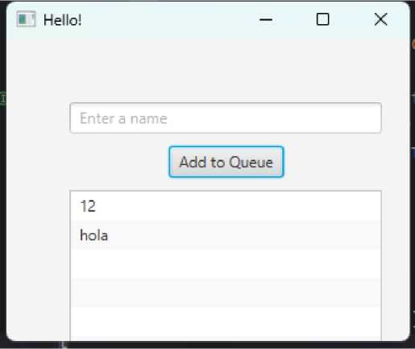
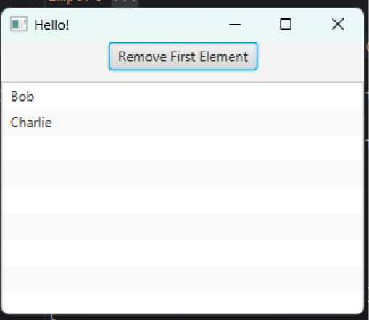
PROGRAMAS DE COLAS
1. Crea una aplicación que permita agregar nombres a una cola y mostrarlos en una lista.
2. Agrega un botón que elimine el primer elemento de la cola.
3. Muestra el primer elemento de la cola sin eliminarlo (operación "peek”).

Slide 5
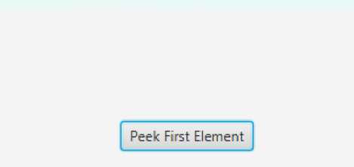
* Hello!
□
X
First element: Red

Slide 6
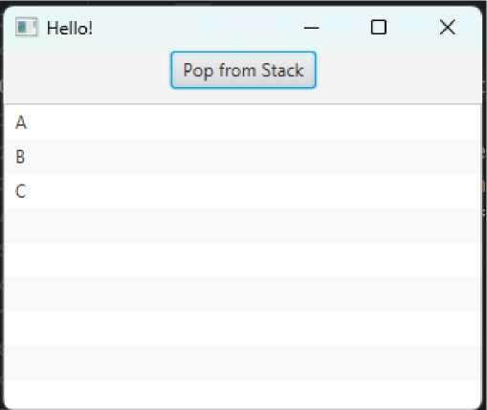
PROGRAMAS DE FILA
1. Crea una aplicación que permita ingresar textos y agregarlos a una pila. Cada nuevo elemento se apila encima del anterior.
r------------
SI Helio! - □ X
 | Push to Stack
2. Agrega un botón que elimine el último elemento agregado (el tope de la pila).
3. Permite ver cuál es el elemento que está en la parte superior de la pila, sin eliminarlo.

Slide 7
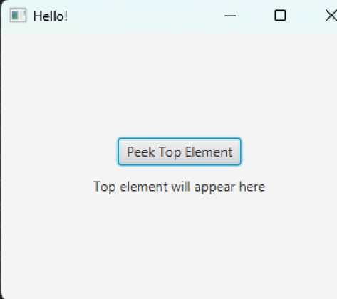

Slide 8
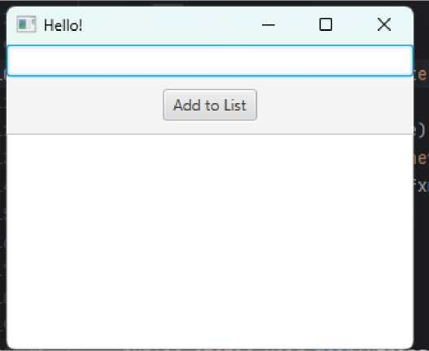
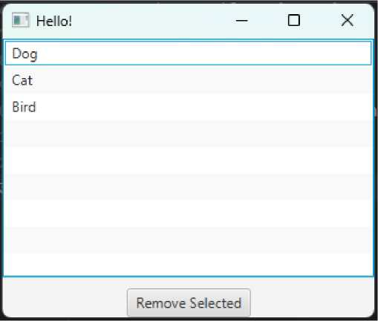
PROGRAMAS DE LISTAS
1. Crea una aplicación que permita agregar nombres a una lista y mostrarlos en pantalla.
2. Permite seleccionar un elemento de la lista y eliminarlo con un botón.
3. Crea una aplicación que permita ingresar un nombre y verificar si se encuentra dentro de la lista.

Slide 9
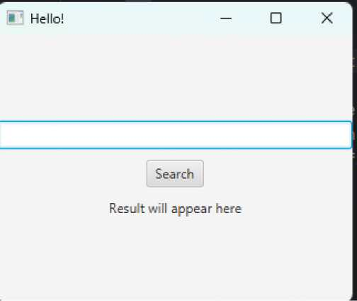

Slide 10
CONCLUSION
El desarrollo de aplicaciones que implementan pilas, colas y listas en JavaFX permite afianzar los conceptos de estructuras de datos lineales, combinando teoría y práctica en un mismo entorno. A través de la creación de interfaces gráficas, el estudiante observa de forma clara cómo se agregan, eliminan o consultan los elementos en cada estructura, comprendiendo el flujo de datos y las diferencias entre ellas.
Además, estos ejercicios promueven el pensamiento lógico y la comprensión de cómo los datos pueden ser manipulados en memoria, brindando una base sólida para el aprendizaje de temas más avanzados como árboles, grafos o algoritmos de búsqueda y ordenamiento.
En conclusión, practicar con estas estructuras dentro de JavaFX no solo refuerza los conceptos fundamentales de programación, sino que también desarrolla las habilidades necesarias para construir aplicaciones modernas y eficientes.

Slide 11
FUENTES DE INFORMACION
1. Deitel, P. J., & Deitel, H. M. (2017). Java: How to Program (10th Edition). Pearson Education.
2. Goodrich, M. T., Tamassia, R., & Goldwasser, M. H. (2014). Data Structures and Algorithms in Java (6th Edition). Wiley.
3. Oracle. (2025). JavaFX Documentation. Disponible en: https://openjfx.io/

Slide 12
ANEXOENLACE DE GITHUB
Ejercicios

